Slide 1


投 资
第一节 家庭投资决策理论
相关概念的界定
=>资本 ： 积累的机器、设备、厂房以及其它耐用生产要素存量。
投资 ： 用来维持或增加经济中资本存量的产出流量。
投资的类型 ：
（i） 固定投资
（ii） 存货投资（包括原料积累、半成品积累和成品积累）
（iii）住宅投资（包括房屋维修和建造新房的开支）
=>总投资包括：
（i）折旧，即用于替换因磨损而需废弃的资本的支出。
（ii）净投资，即用于增加经济中资本存量的支出。
设 经济中资本存量在每一个时期按固定比例折旧，
则： I=J +dK

Slide 2


其中, I是总投资，J是净投资， d 是折旧参数， K是资本存量。
=> 资本积累方程
显然，
=> 生产函数
Q = Q (K，L)
[说明]：
（i） 将资本的各种不同形式抽象为一种单一形式，并用 一个单
独变量K表示。
（ii）经济中资本利用率被假定为一个常数。
（iii）家庭可以通过现在做出的投资选择影响未来的资本存量。

Slide 3
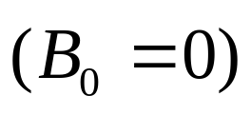
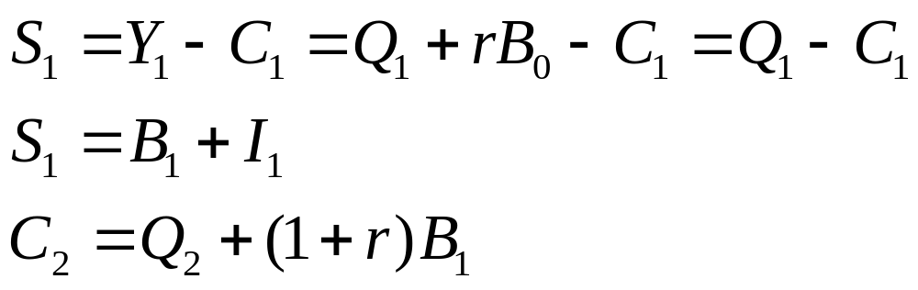
基本假设
（i） 家庭只生产一种所谓的“综合商品 ”Q， 其价格为1。
（ii） 家庭有两种方法将购买力作跨时期转移，其一是通过在金融
市场上购买债券，其二是通过投资以增加未来的产量。
（iii）家庭生活于两个时期，即时期1和时期2。
（iv）家庭既没有从上一代接受资产
，在生命结束时也无
任何财富遗留，但也没有负债死去。
跨时期预算约束

Slide 4
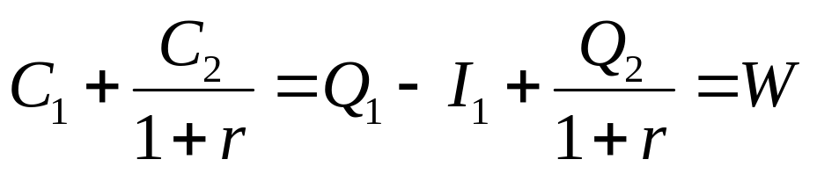


将上面三式结合起来得：
结论： 当家庭可以通过购买债券和投资这两种方式将购买力做
跨时期转移时，家庭所面临的预算约束是消费的现值等
于产出的现值减去投资支出。
家庭最优投资决策模型
家庭实现效用最大化所面临的跨时期选择：
（i） 如何决定消费水平和储蓄水平。
（ii）如何将储蓄在投资和债券之间分配。
两种跨时期选择的分离原理：
（i） 家庭投资决策独立于消费决策，与个人偏好无关。
（ii）家庭首先通过选择投资
，实现总财富最大化；
然后通过选择消费
实现总效用最大化。

Slide 5
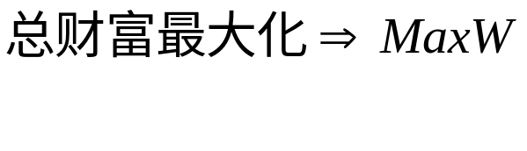
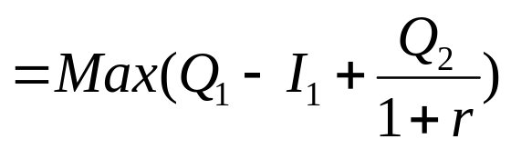
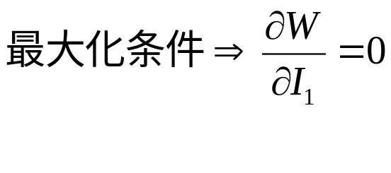
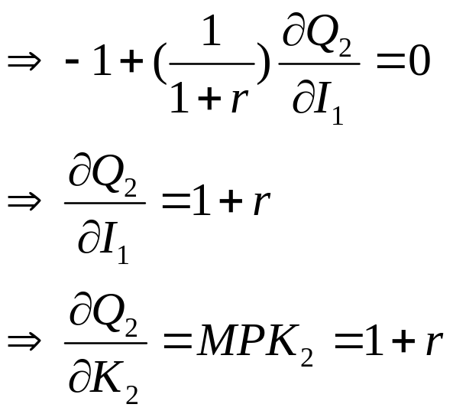
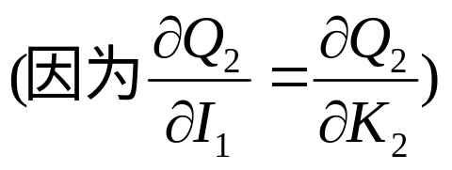
最优投资决策：
结论： 当家庭通过投资使得第二期资本的边际产量等于资本成本
时，便实现了财富最大化。

Slide 6
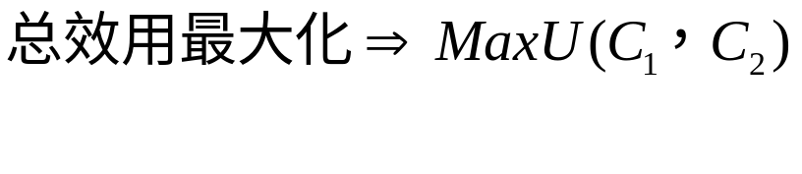
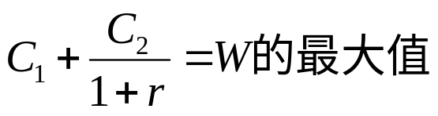





最优消费决策：
s.t.
效用最大化选择图解：
E

Slide 7
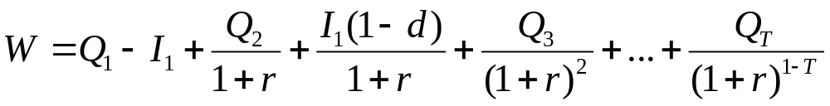
家庭最优投资决策模型的拓展-----多时期的情形
拓展模型对假设的 修改与补充：
（i） 与多时期相适应，第二时期的资本存量 在时期3以及以后各
时期仍然具有使用价值。
（ii） 家庭在第二时期结束时将把第一时期投资所购买的资本品按
原价折旧后卖掉。
=>第一时期投资只增加第二时期产量，而不影响其它各个时期产量。
令 家庭的生命周期由T个时期组成，则家庭在T个时期总财富水平
为：

Slide 8
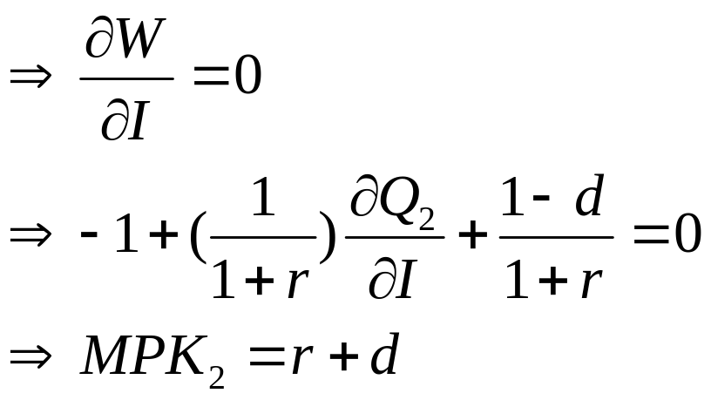
总财富最大化条件
结论： 在多时期框架下，当家庭通过投资选择使得第二时期的资本
的边际产量等于利率加折旧率时，便实现了财富最大化。
第二节 企业投资决策理论
1. 企业固定投资的决策理论
企业性质的界定
（i） 企业所有者是资本所有者，依靠雇用劳动来运行企业。
（ii） 企业所有者在支付劳动成本之后获取利润。
（iii）企业的目标是企业所有者的财富最大化，而不考虑所有者的
跨时期偏好。

Slide 9
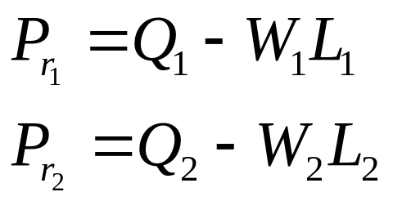
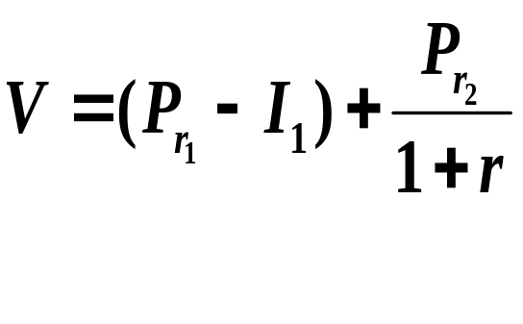
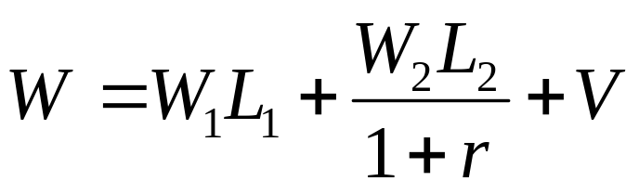
两个重要命题
命题1： 假设整个经济分为家庭和企业两部分，如果让家庭通过
市场供给劳动并拥有企业，那么家庭和企业的分离并不
影响家庭财富的表达式。
[证] 在两时期框架下， 企业在第一时期和第二时期短期利润
分别为:
(5.1)
(5.2)
企业市场价值即两时期企业现金流量的贴现值为：
（5.3）
拥有企业的家庭在整个生命周期中所拥有的总财富为：
（5.4）

Slide 10
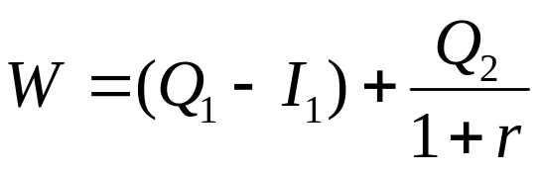

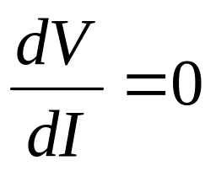
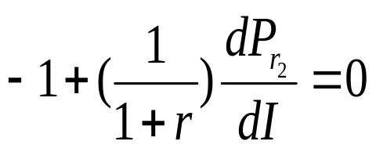
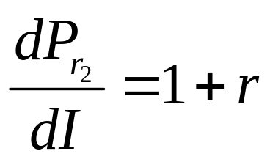
将（5.3)、(5.1)和（5.2）依次代入（5.4）得：
显然，家庭和企业的分离并没有改变财富的表达式。
命题2： 如果企业选择的 能够使企业市场价值达到最大化， 那么
也能使家庭财富达到最大化。
[证]： 企业市场价值最大化的条件：
即
也即
（5.5）

Slide 11
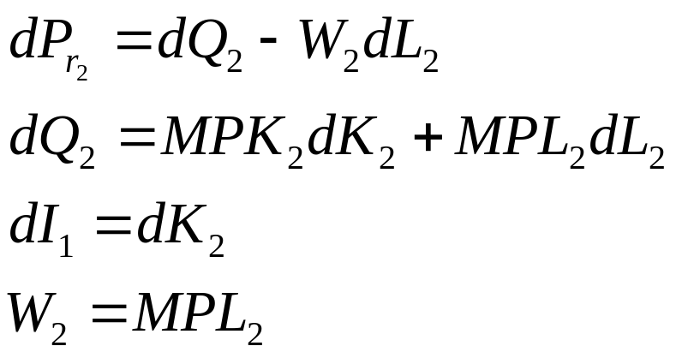
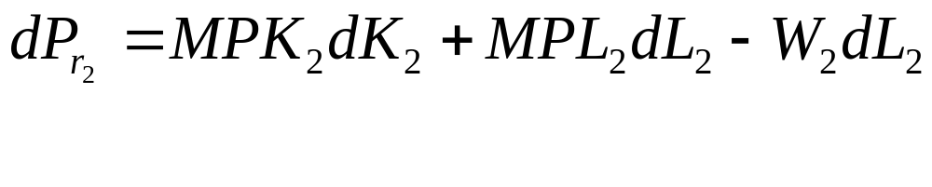
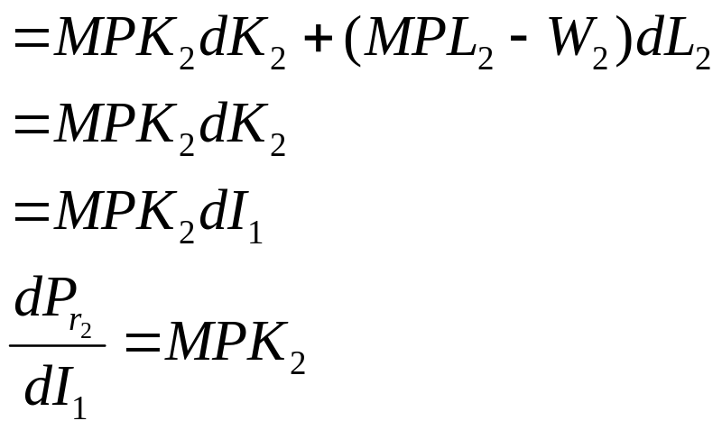
而根据以下等式：
（最适劳动量投入原则）
可知第一时期投资的变化带来的第二期利润变化为：
即
（5.6）

Slide 12
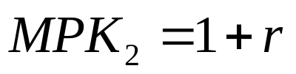


将（5.6）代入（5.5）得知企业市场价值最大化条件等同于：
即 家庭财富最大化条件。
家庭与企业相分离条件下企业的固定资本投资决策原则：
=> （i）在两时期框架下，投资决策原则为：
（ii）在多时期框架下，投资决策原则为：
固定投资的决定因素
=> 预期资本边际生产率
未来资本边际生产率具有不确定性， 因为：

Slide 13
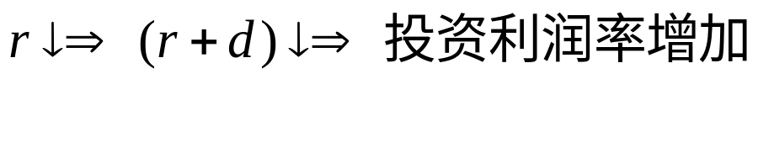

(i) 未来市场需求的不确定性
（ii）未来生产技术条件的不确定性
结论： 投资行为取决于预期，而预期极可能基于有关商业条件
的证据，也可能反映了某种“动物情绪”。
=> 实际利率
投资需求曲线：
r
I
推论： 预期资本边际产量的提高会使投资需求曲线向外移动。

Slide 14
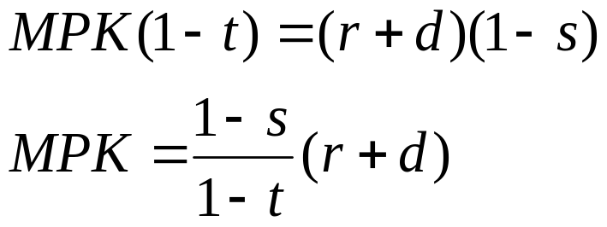


=>政府的税收和补贴
对企业收益和成本的影响：
（i）政府税收（如公司所得税）使企业投资边际收益变为MPK(1-t)。
(ii) 政府补贴（如投资税减免）使企业资本成本变为（r+d)(1-s)。
政府干预下的企业投资决策原则：
即
结论： （i）
（ii）
=>投资将减少
=>投资将增加

Slide 15
2. 企业存货投资决策理论
存货的基本类型：
（i）原材料 （ii）半成品 （iii）成品
企业最佳原材料存货管理理论
持有原料的收益：
（i） 节省市场交易费用
（ii）避免生产中断
持有原料的成本：
(i) 利息成本
（ii） 保险和储藏费用
（iii） 折旧
适时 （just-in-time）原料存货管理原则：
原料存货要控制在最低水平，同时还要保证供应商能及时供货。

Slide 16
企业最佳成品（或半成品）存货管理理论
持有成品存货的收益：
（i）能够维持平稳的生产，
以避免生产率忽高忽低。
（iii) 能够避免缺货，从而可
防止企业利润和声誉受损。
持有成品存货的成本：
（i）利息成本
（ii）保险和储藏费用
（iii）折旧
=> 成品存货管理的S-s规则：
企业的目标产量既要能满足预期市场需求，又能使存货维持在最佳
水平S，所以：
（i）当实际市场需求大于预期水平，以至存货降至 某个低水平s(S>s)
之下时，企业将在下一期生产中特意扩大产量，以补充存货。
(ii) 当实际市场需求小于预期水平，以至存货升至最佳水平S之上时，
企业将在下一期生产中特意减少生产，从而使存货保持在S水平。

Slide 17
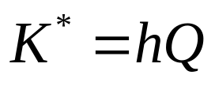
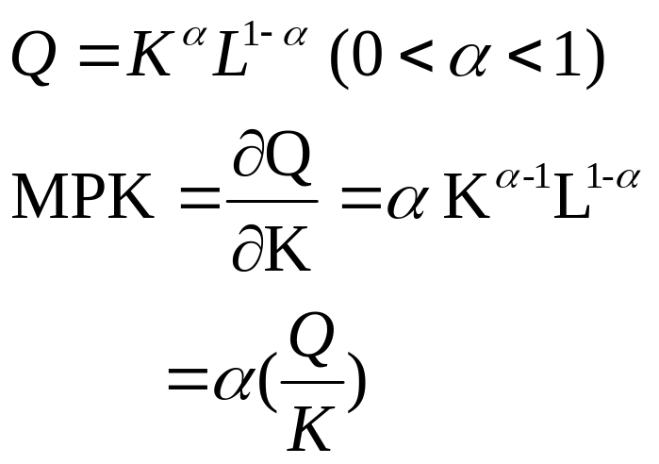
第三节 投资支出研究的经验模型
1.投资的加速数模型
模型所基于的经验研究结论：
=>投资支出水平与总产出的变化之间存在正相关关系。
模型所基于的基本假设
=>假设之一： 企业意愿的资本存量与总产出水平之间存在稳定的
函数关系，即
（其中，h为常量，且0<h<1)。
[理论说明]：令 经济系统中总生产函数为柯布—道格拉斯函数，即：

Slide 18
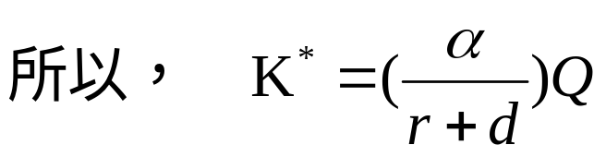

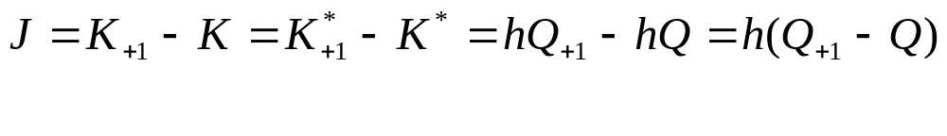
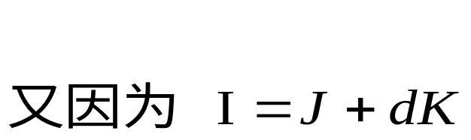
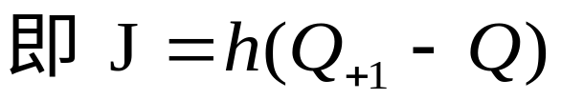

又因为最优投资决策原则为： MPK=r+d
显然，在资本成本为常数的条件下，上述假设成立。
假设之二：企业总是愿意并且能够使实际资本存量等于意愿
资本存量，即
加速数模型
＝＞结论：经济中净投资支出取决于总产出的变化，即当总产出
加速增长时，投资将会增加。

Slide 19
加速数模型的局限
=>（i） 资本成本（r+d）会使h发生变化。
（ii） 资本到位会出现时滞。
（iii） 决定下一期意愿资本存量的预期可能与下一期实际
总产出发生偏差。
2.调整成本模型
模型所基于的经验结论
=>企业通常需要很长时间才可以使实际资本存量达到意愿资本存量，
因为：
（i） 技术约束
（ii）成本约束，即快速投资会产生较高的总体投资成本。
模型对加数模型假设的修正
=>企业通过逐步调整实际资本存量来弥合实际资本与意愿资本之间 的缺口。

Slide 20
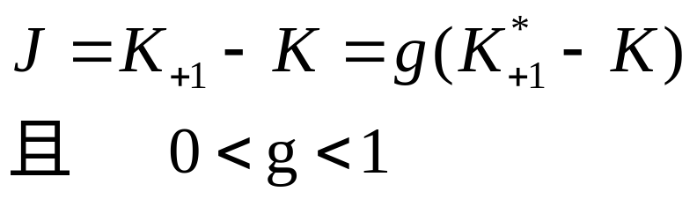
模型的数学表述
其中，g代表实际资本存量向意愿资本存量的接近速度。
对模型的理论阐述
投资决策所面临的难以两全其美的选择：
一方面，如果企业增加投资支出速度，那么虽然下一期实际资本 和
意愿资本的缺口会较低，从而企业可以获得较多的潜在利润， 但投
资成本也会随投资支出速度的提高而上升。
另一方面，如果企业降低投资支出速度，那么虽然企业的投资成本
可以降低，但所获得的潜在利润也会较少。
=>企业调整实际资本存量的原则：

Slide 21

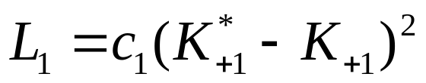

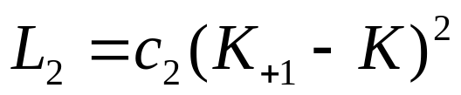

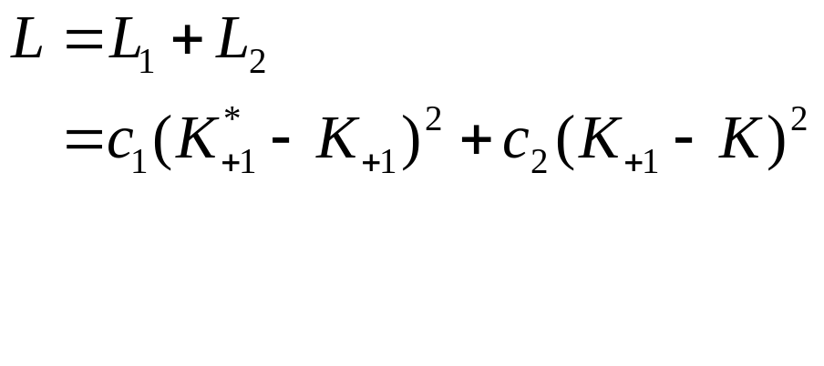
令 在下一期某一实际资本存量水平 上企业的潜在利润损失为：
（其中， 为大于0的常数）
而相应的投资成本为：
（其中， 为大于0的常数）
则 企业的总损失为：

Slide 22
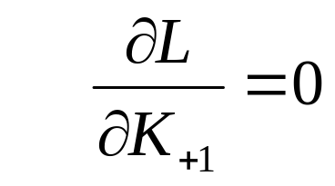

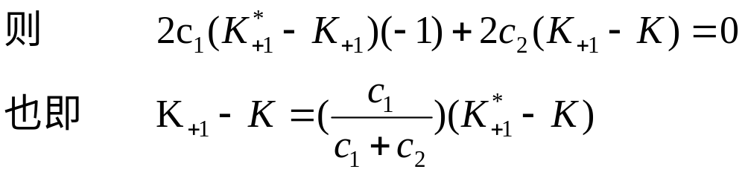
结论： 追求利润最大化的企业会逐步弥合实际资本与意愿资本之间
的缺口。
3. 托宾的q投资理论
q理论所基于的经验结论
=> 净投资波动与股票市场波动存在正相关关系。

Slide 23
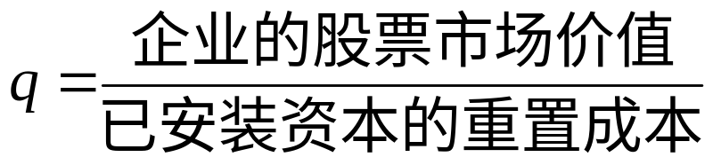
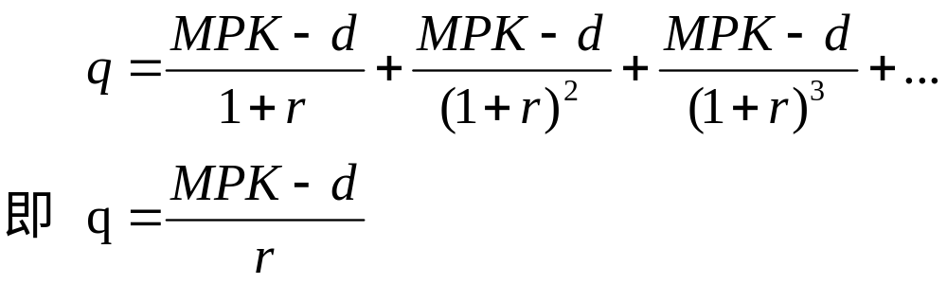
q理论
=> 定义：
=>内容： 如果q>1,那么企业会增加投资。
如果q<1,那么即使面对资本损耗，企业也不会重置。
=>[理论阐释]：由于企业的股票价值等于未来企业所支付红利的贴
现值，所以q值就是单位资本未来红利的贴现值。
假设未来资本边际产量不变， 则：
显然， 当q>1时， MPK>r+d 成立。
当q<1时，MPK<r+d 成立 。

Slide 24
4. 依据信贷配给的理论
=> 信贷配给产生的原因：
（i） 非均衡利率
（ii） 差别风险
=> 面临信贷配给时企业投资支出的决定因素：
（i） 资本成本
（ii） 投资盈利性
（iii）投资基金的可获得性
结论：
（i）由于信贷配给，经济中企业的内部资源成为影响 总
投资水平的一个重要因素。
(ii) 由于信贷配给，企业只能缓慢将实际资本存量调整
到意愿水平。

